Slide 1

地球惑星情報学I
大気大循環モデル
石渡正樹
北海道大学 大学院理学研究院・理学院宇宙理学専攻
情報実験第11回
2018年7月13日

Slide 2
目次
地球惑星科学分野における数値モデル
大気大循環モデルとは
DCPAM

Slide 3
地球惑星科学分野
における数値モデル

Slide 4
数値モデル
数値計算の重要性はどんどん増加
  科学の第4の手法と呼ばれることもある
観測できない量を知る
  観測困難な場所の状態
  未来の状態
定量的な情報を得る
  どのようなプロセスが最も重要か？などを考えるヒントを得る
数値モデルは知見の集積場（これについては次回に）

Slide 5
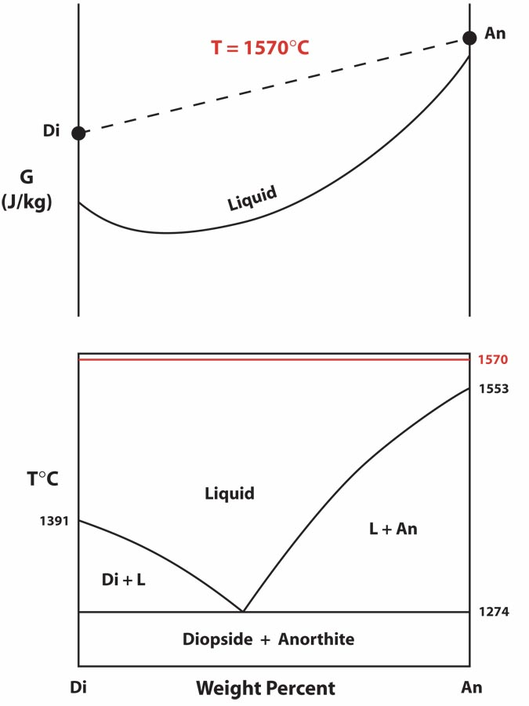
数値モデルの例：
地球化学分野
MELTS
  http://melts.ofm-research.org
  鉱物組成を与えると
  熱力学方程式を
  用いた第一原理計算
  により相図を作成
  開発者は Mark Ghiorso氏
  (OFM Research,
  ワシントン大学)らしい
灰長石-透輝石系の相図
1570℃ の場合

Slide 6
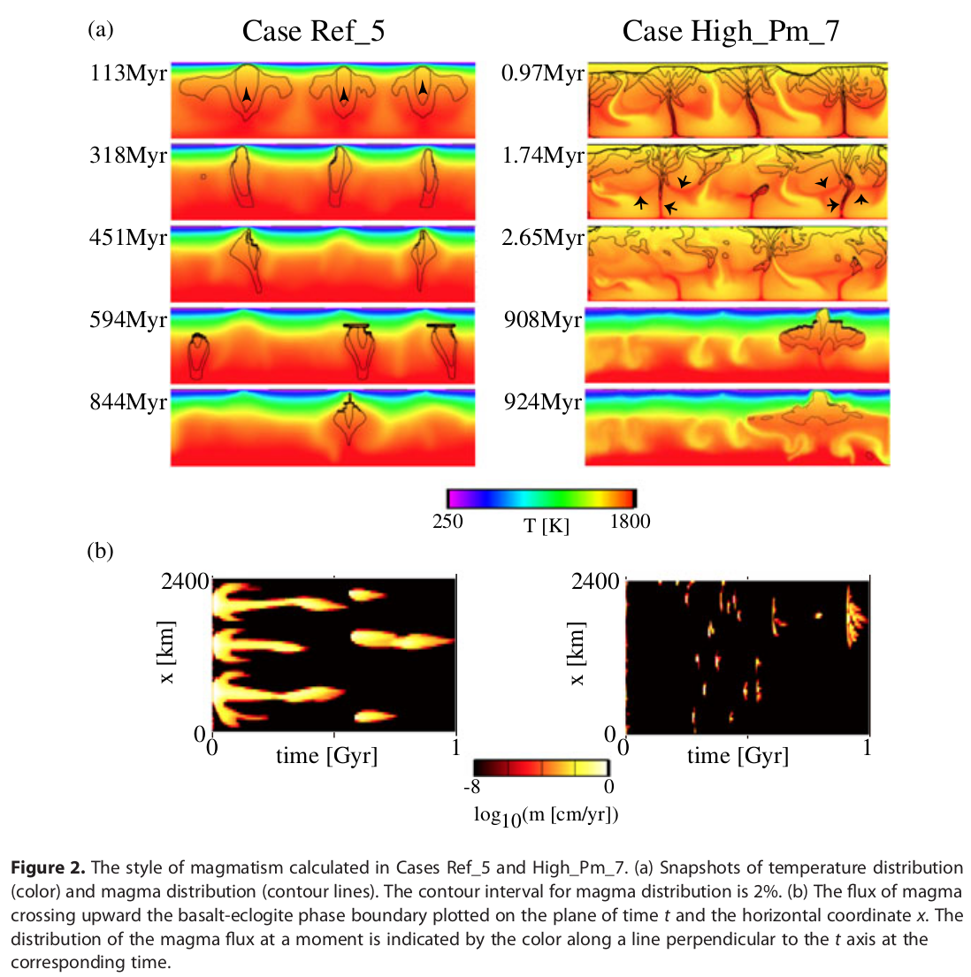
数値モデルの応用例：
地球内部物理学分野
マントル対流のシミュレーション
色: 温度
等値線: マグマ量
時間
Ogawa (2014)
J. Geophys. Res.,
119, 867-883

Slide 7




数値モデルの応用例：
天文分野
渦巻き銀河の形成のシミュレーション
青色：ガス,黄色：恒星
(1) ガス集積
による恒星
の形成
(2) 小銀河の
合体による
成長
(3) 渦巻き
構造の形成
(4) 銀河の
出来上がり
http://4d2u.nao.ac.jp/t/var/download/spiral2.html
Saito and Wada (2004) ApJ, 615, L93-L96

Slide 8
数値モデルに共通した特徴
数値モデルの「実体」は巨大なプログラム
通常は多数のファイルの集合体
フリーソフトウエアであるものも、そうでないものも存在する
  使用する場合にはライセンスの確認を！
  （ライセンスについてはINEX第９回参照）

Slide 9
大気大循環モデルとは

Slide 10
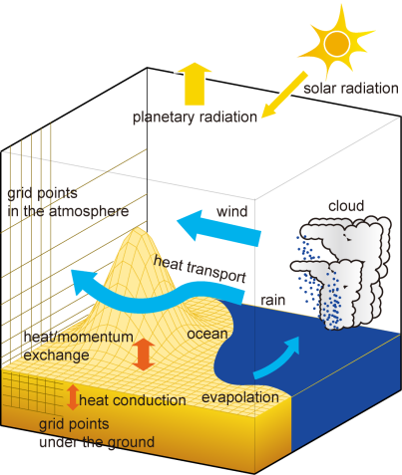
大気大循環モデルとは
大気の循環・熱力学量・物質分布の時間発展を計算するソフトウエア
英語では
Atmospheric
General
Circulation
Model
(AGCM)
  ちなみに海洋
  大循環モデルは
  OGCM
高橋他（２０１２）

Slide 11
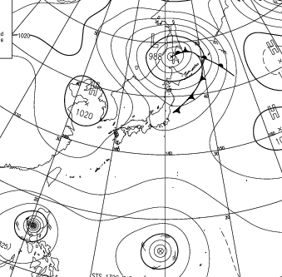
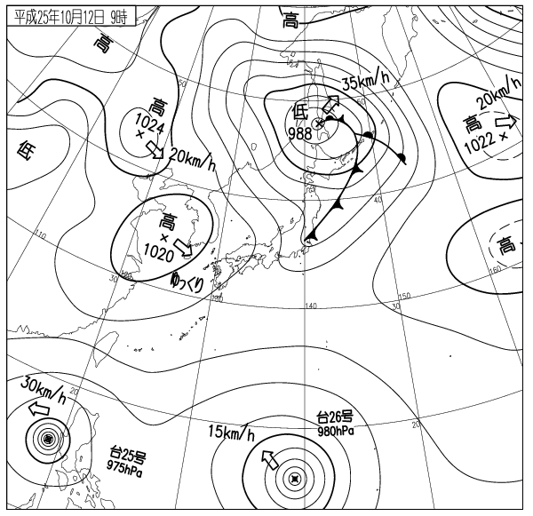
AGCM使用例（１）:天気予報
予報天気図
実況天気図
気象庁ホームページ(http://www.jma.go.jp/jp/g3/wc24h.html)

Slide 12
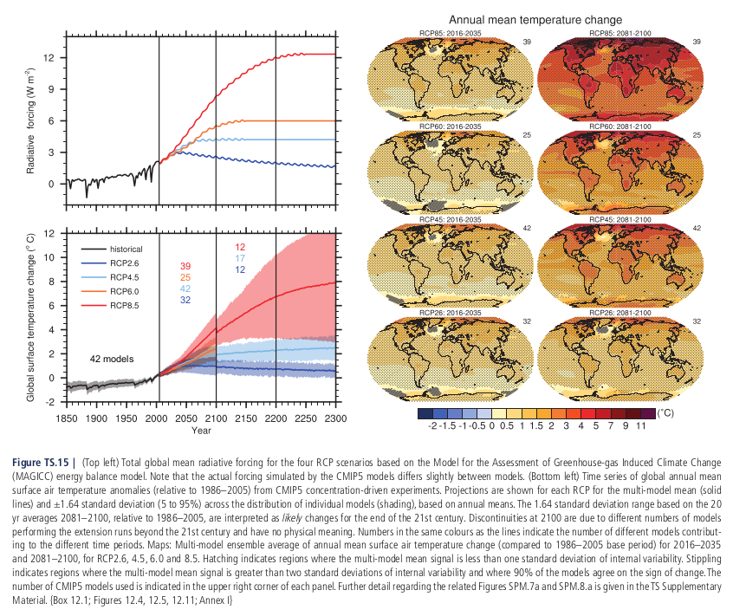
AGCM使用例（２）：温暖化予測
年平均表面気温変化
（モデル平均、1986-2005 平均からの差）
2016-203 2081-2100
RCP85
RCP60
シナリオ
の違い
RCP45
RCP26
IPCC(2013)
Notes:
温度の時間変化の図（Fig. SPM7, Fig. TS14:103枚目）と平面分布(Fig. SPM8, TS15)を入れたい TS はTechnical summary.

Slide 13
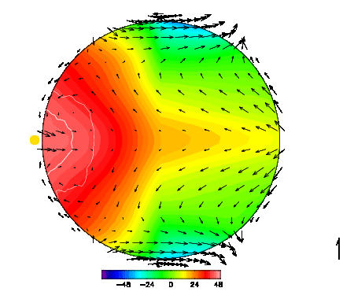
AGCM使用例（３）：惑星気候研究
火星、金星、木星、系外惑星など
例：同期回転惑星（系外惑星の１種）
同期回転惑星：固定された
夜半球と昼半球を持つ
計算結果：365日平均場の視点を
変えた動画
B
Ω*=0.5,
S=1600W/m²
A
B
A
Star
A
B
A
色: 表面温度
矢印: 水平風
等値線: 降水
黄色点：
恒星直下点
B

Slide 14
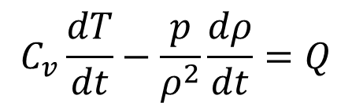

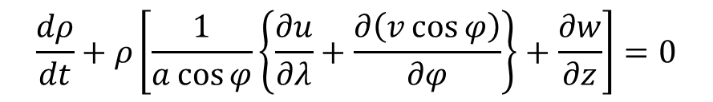
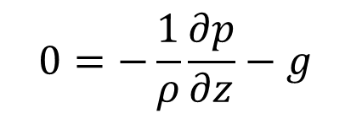
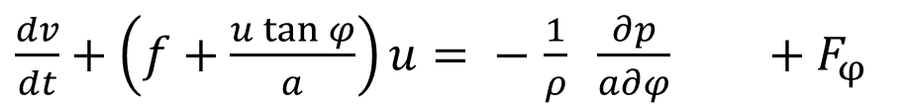
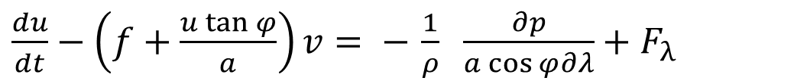
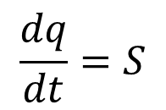
基礎方程式
流体力学の方程式
$\frac{du}{dt}−\left(f+\frac{u\tan{φ}}{a}\right)v= −$ $\frac{1}{ρ} \frac{∂p}{a\cos{φ}∂λ}+F_{λ}$
運動方程式
$\frac{dv}{dt}+\left(f+\frac{u\tan{φ}}{a}\right)u= −$ $\frac{1}{ρ} \frac{∂p}{a∂φ} +F_{φ}$
$$0=−\frac{1}{ρ}\frac{∂p}{∂z}−g$$
静水圧の式
$$\frac{dρ}{dt}+ρ\left[\frac{1}{a\cos{φ}}\left\{\frac{∂u}{∂λ}+\frac{∂\left(v\cos{φ}\right)}{∂φ}\right\}+\frac{∂w}{∂z}\right]=0$$
質量保存則
$$C_{v}\frac{dT}{dt}−\frac{p}{ρ^{2}}\frac{dρ}{dt}=Q$$
エネルギー保存則
$$\frac{dq}{dt}=S$$
水蒸気の式
状態方程式
$$p=ρRT$$

Slide 15

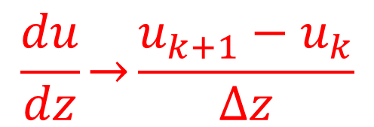




空間分布の表現（１）：格子点法
離散的な点（格子点）上の値のみを考える
  微分は格子点上の値の差であらわす
  多くのGCMでは鉛直方向には格子点法を採用
  格子点間隔より小さいスケールの現象は表現できない
z
$$u_{kmax}$$
モデル上端
・・・・
$$\frac{du}{dz}\overset{→}{}\frac{u_{k+1}−u_{k}}{∆z}$$
$$u_{k+1}$$
$$∆z$$
$$u_{k}$$
格子点数が多いほど
モデル解像度は高くなる
・・・・
地表面
$$u_{1}$$

Slide 16
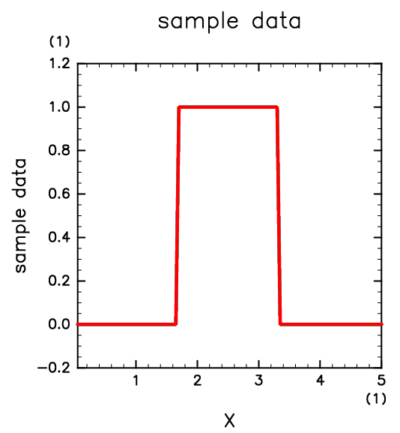
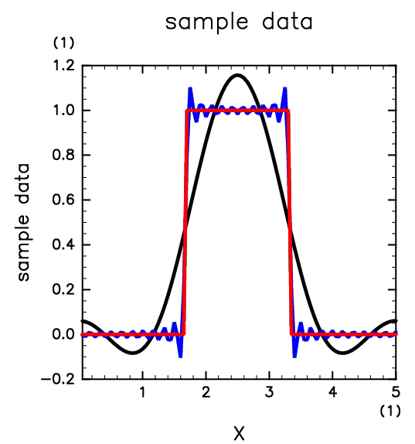
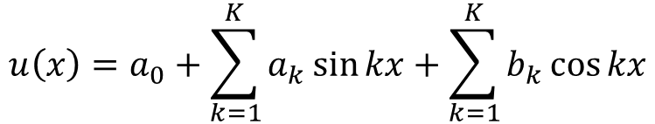
空間分布の表現（２）：スペクトル法
物理量を直交関数系で展開
  使う関数系によっては、微分の計算が楽になる、
  空間積分が高精度でできる
  用いる関数(項)の数が多いほど解像度が高くなる
例：１次元問題、三角関数で展開（フーリエ級数）
$$u\left(x\right)=a_{0}+\sum_{k=1}^{K}{a_{k}}\sin{kx}+\sum_{k=1}^{K}{b_{k}}\cos{kx}$$
波数3まで
こんな関数も
フーリエ展開
できる
波数30まで
波数50まで

Slide 17
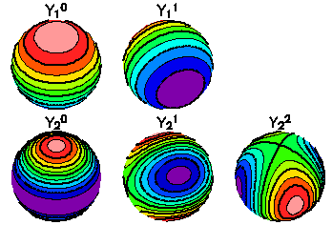
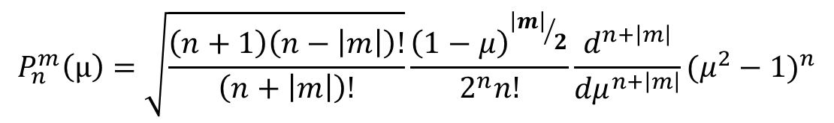

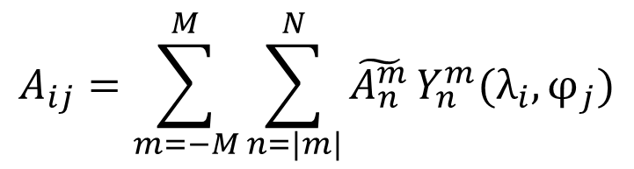
空間分布の表現（２）：球面のスペクトル法
物理量を球面調和関数で展開
水平積分を高精度で行うことができる
  気象庁モデル、DCPAMなどで利用されている
物理量A(λ φ）の展開式
$$A_{ij}=\sum_{m=−M}^{M}{\sum_{n=|m|}^{N}{\tilde{A_{n}^{m}}}}Y_{n}^{m}(λ_{i}, φ_{j})$$
λ：経度, φ：緯度
m:東西波数, n:全波数
球面調和関数：
$$Y_{n}^{m}\left(λ_{i}, φ_{j}\right)=P_{n}^{m}(\sin{φ})e^{imλ}$$
ルジャンドル陪関数
$$P_{n}^{m}\left(μ\right)=\sqrt{\frac{\left(n+1\right)\left(n−\left|m\right|\right)!}{\left(n+\left|m\right|\right)!}}\frac{{\left(1−μ\right)}^{{\left|m\right|}/2}}{2^{n}n!}\frac{d^{n+\left|m\right|}}{{dμ}^{n+\left|m\right|}}{(μ^{2}−1)}^{n}$$

Slide 18

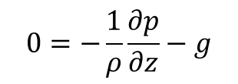

ここまでのまとめ
大気大循環モデルは風速・気温などの空間分布・時間変化を求める
やっていることは微分方程式の数値積分
数値積分をおこなうには数値計算独特のやり方をしないといけない
$\frac{du}{dt}−\left(f+\frac{u\tan{φ}}{a}\right)v= −$ $\frac{1}{ρ} \frac{∂p}{a\cos{φ}∂λ}+F_{λ}$
$\frac{dv}{dt}+\left(f+\frac{u\tan{φ}}{a}\right)u= −$ $\frac{1}{ρ} \frac{∂p}{a∂φ}+F_{φ}$
数値積分
$$0=−\frac{1}{ρ}\frac{∂p}{∂z}−g$$
差分化
格子点法
スペクトル法
・・・・・・

Slide 19
DCPAM

Slide 20
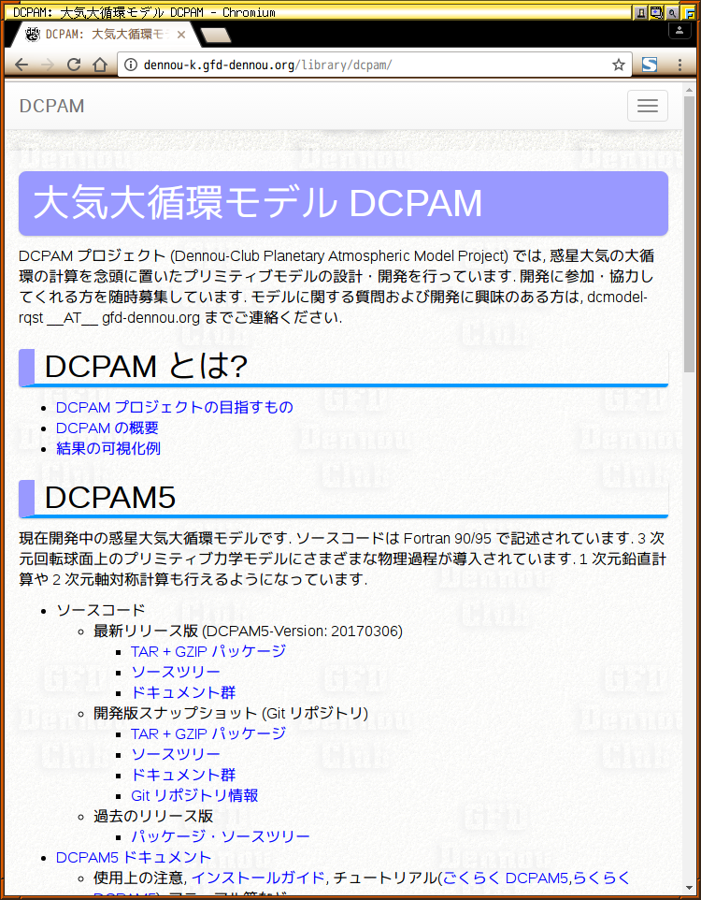
DCPAMとは
地球流体電脳倶楽部で開発しているAGCM
  http://www.gfd-dennou.org/library/dcpam
DCPAMの特長
  他の惑星への拡張を意識
  可読性を重視
    プログラムが読みやすく
    なるように数式の書き方を
    工夫
  フリーソフトウエア
    日本のAGCMで
    フリーソフトウエアとして
    公開されているものは
    非常に少ない
Notes:
可読性・可変性はわからない（小高）

Slide 21
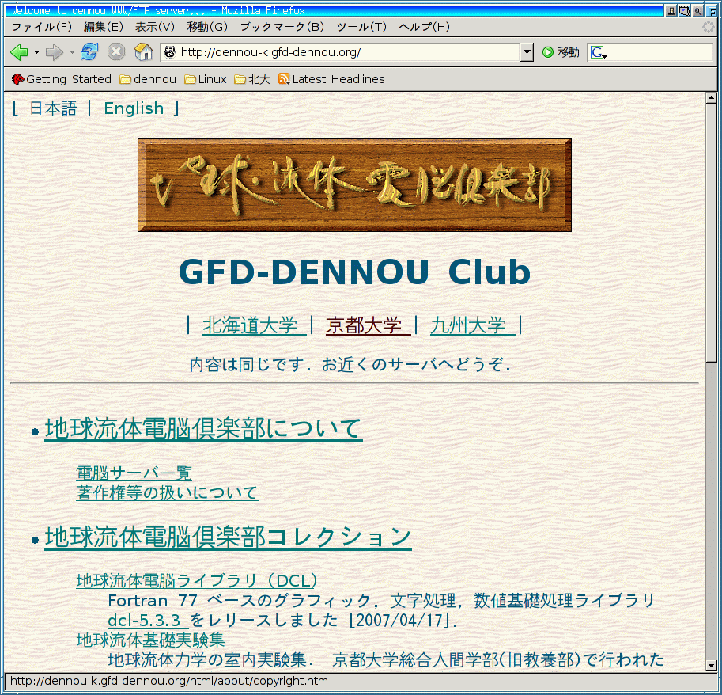
地球流体電脳倶楽部
知識の情報化, 知見プラットフォームの構築を目指した有志集団
  http://www.gfd-dennou.org
  地球惑星に関する知見の
  ネットワーク上への蓄積,
  そのための道具作り
    ネットワーク上の「教科書」
      地球流体室内実験集
    知見の集積場としての地球
    流体計算ソフトウェア群
    数値データの可視化ツール開発
    それらのためのサーバ運営・管理（全国3か所）
      dennou-h はDebian のインストールで使用

Slide 22
DCPAMで計算するためには
実行ファイルを作る（ビルド作業）
  プログラムファイルをコンパイル(機械語に翻訳)する
    コンパイラ：コンパイルをおこなうコマンド
    オブジェクトファイル：コンパイラで作られる機械語ファイル
    情報実験機で使うFortranコンパイラはGFortran
  使用するライブラリと結合して実行ファイルを作る
    ライブラリ：複数のソフトウエアで共通して使用されるプログラムを「外から使える形で」まとめたもの
    実行ファイル：計算機が命令を実行できるファイル
    結合をするためにはリンカと呼ばれるコマンドを使う
コンパイル
結合
プログラムファイル：*.f90
オブジェクトファイル*.o
実行ファイル
makeコマンド
で一発！
外部のライブラリlib****.a

Slide 23

DCPAMがおこなう処理の流れ
DCPAMは数値積分の実行前に以下を読み込む
  設定ファイル
  初期値データファイル
  境界条件ファイル
積分の進行に応じて結果をデータファイルに出力
設定
ファイル
初期値
データ
境界条件
データ
数値積分
（時間に関する反復）
終了
処理
初期設定
出力データ
温度
東西風
降水量
・・・・
温度

Slide 24
出力データ
の例
$ ncdump –h SurfTemp.nc
netcdf SurfTemp {
dimensions:
lon = 128 ;
(略)
variables:
float lon(lon) ;
lon:long_name = “longitude” ;
(略)
float SurfTemp(time, lat, lon) ;
SurfTemp:long_name = “surface temperature” ;
(略)
// global attributes:
:title = “….." ;
(略)
data:
lon = 0, ……….
(略)
SurfTemp = 237.6823, ….
}
詳しくは次回に！

Slide 25

まとめ
大気大循環モデルは微分方程式の数値積分をおこない風速・気温などの空間分布・時間変化を求める
大気大循環モデルを実行するには、コンパイル・結合の作業が必要（多くの科学計算ソフトウエアも同様）
$\frac{du}{dt}−\left(f+\frac{u\tan{φ}}{a}\right)v= −$ $\frac{1}{ρ} \frac{∂p}{a\cos{φ}∂λ}+F_{λ}$
数値積分
・・・・
コンパイル
結合
プログラムファイル
オブジェクトファイル*.o
実行ファイル
ライブラリlib****.a

Slide 26
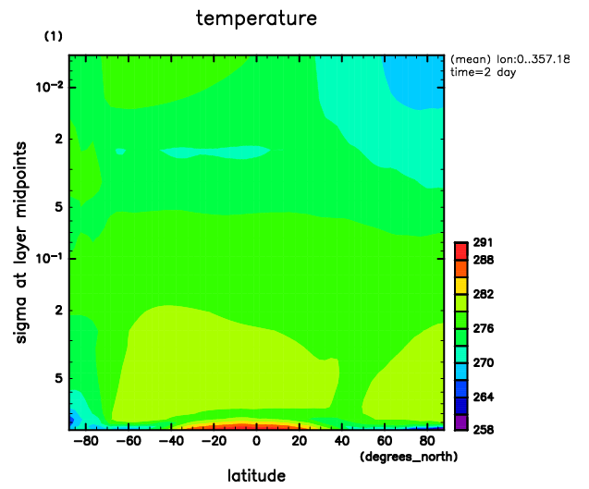
実技編では
DCPAMのインストール作業
地球設定実験
$ make

Slide 27
参考書, 参考文献
Oram, A., Talbott, S. 著, 矢吹道郎監訳, 1997: make 改訂版, オライリー・ジャパン
IPCC, 2013: Climate change 2013 The physical science basis. http://www.ipcc.ch/
Saito, T., Wada, K., 2004: Coevolution of galactic cores and spiral galaxies. Astrophysical J., 615, L93-L96
Wirth, K., Advanced Modeling Programs: MELTS. https://serc.Carleton.edu/research_education/equilibria/melts.html
Ogawa (2014) A positive feedback between magmatism and mantle upwelling in terrestrial planets: Implications for the Moon. J. Geophys. Res., 119, 867-883
Satoh, M., 2004: Atmospheric circulation dynamics and general circulation models. Springer
Mecklenburg, R. 著、矢吹道郎監訳, 菊池彰訳, 2005: GNU Make 第３版, オライリー・ジャパン
坂井弘亮, 2010: リンカ・ローダ実践開発テクニック, CQ出版社
伊理正夫, 藤野和建, 1985:数値計算の常識, 共立出版
地球流体電脳倶楽部dcmodelプロジェクト, 2017: 大気大循環モデルDCPAM, http://www.gfd-dennou.org/library/dcpam
ビジネスアイコン無料素材http://business-icon.com/highresolution/l_005.png

